Slide 1
ZAGROŻENIA EKOLOGICZNE
WPŁYW CZŁOWIEKA NA ŚRODOWISKO SPOWODOWAŁ, ŻE MECHANIZMY RZĄDZĄCE ŚRODOWISKIEM ZOSTAŁY ZABURZONE I ŚRODOWISKO STRACIŁO ZDOLNOŚĆ SAMOREGULACJI

Slide 2
CEL OGÓLNY
POSZERZENIE ŚWIADOMOŚCI ZAGROŻENIA EKOLOGICZNEGO NA NASZEJ PLANECIE.

Slide 3
CELE SZCZEGÓŁOWE
Pogłębienie wiadomości z wiedzy o zagrożeniach ekologicznych. Kształtowanie własnej postawy proekologicznych zachowań.
Promowanie stylu życia i zachowań przyjaznych środowisku.
Kształtowanie postawy odpowiedzialności za środowisko.

Slide 4
Celem mojej pracy było poszerzenie świadomości zagrożenia ekologicznego na naszej planecie wśród uczniów klas IV-VI szkoły podstawowej jak również gimnazjum. Aby podnieś stan świadomości ekologicznej , należy kształtować odpowiedzialność za postępowanie względem środowiska. Wycieczka do Ogrodu Botanicznego, Arboretum w Rogowie czy zwykły spacer do lasu, nie tylko pozwalają na poznanie przyrody, lecz także motywują do właściwych zachowań w środowisku.

Slide 5
ZAGROŻENIA EKOLOGICZNE
Zagrożenia ekologiczne należy rozumieć jako zjawiska, zdarzenia niebezpieczne dla środowiska, dla ekosystemu, dla elementów go współtworzących.

Slide 6
ZAGROŻENIA EKOLOGICZNE
ZJAWISKA SZCZEGÓLNIE NIEBEZPIECZNE W SKALI GLOBALNEJ
EFEKT CIEPLARNIANY
GLOBALNE OCIEPLENIE
DZIURA OZONOWA
KWAŚNE DESZCZE
NISZCZENIE LASÓW
SMOG
HAŁAS
ODPADY

Slide 7
ZAGROŻENIA EKOLOGICZNE
DO ZAGROŻEŃ EKOLOGICZNYCH, NALEŻY RÓWNIEŻ ZALICZYĆ:
KLĘSKI NATURALNE (SUSZE, POWODZIE, TRZĘSIENIA ZIEMI, HURAGANY);
TOKSYCZNE ŚRODKI PRZEMYSŁOWE;
PROMIENIOTWÓRCZE ŚRODKI PRZEMYSŁOWE;
STOSOWANIE BRONI GEOFIZYCZNEJ;
WZROST POPULACJI;
ZUŻYCIE ZASOBÓW NATURALNYCH (ODNAWIALNYCH I NIEODNAWIALNYCH);
GŁÓD, EPIDEMIE, MIGRACJE POPULACJI LUDZKIEJ I INNE.

Slide 8
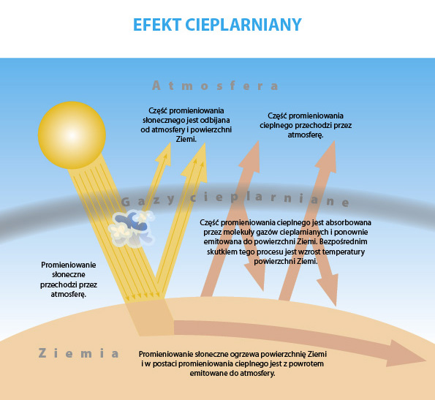
EFEKT CIEPLARNIANY
Zjawisko podwyższenia temperatury planety powodowane obecnością gazów cieplarnianych w atmosferze.
Emisja do atmosfery dwutlenku węgla powoduje efekt cieplarniany i co za tym idzie globalne ocieplenie.
Efekt cieplarniany jest zjawiskiem naturalnym, jednak pod wpływem działalności człowieka przybiera na sile.

Slide 9
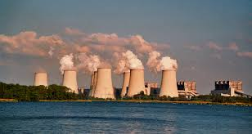
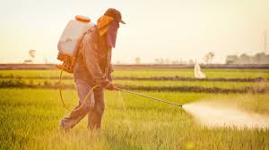
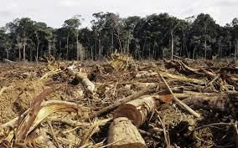
EFEKT CIEPLARNIANY
PRZYCZYNY:
nadmierne gromadzenie się gazów cieplarnianych w atmosferze Ziemi
wycinanie lasów deszczowych
spalanie paliw kopalnych w elektrociepłowniach, elektrowniach
transport towarów i przewóz ludzi oraz zwiększająca się liczba pojazdów
rosnące masy odpadów organicznych z wielkich miast, składowane na wysypiskach śmieci
stosowanie sztucznych nawozów wspomagających procesy nitryfikacji oraz denitryfikacji

Slide 10
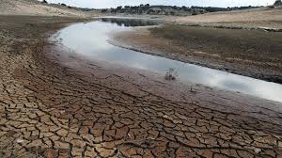
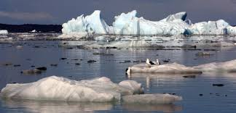
EFEKT CIEPLARNIANY
KONSEKWENCJE:
wzrost temperatury
wysychanie rzek i jezior
topnienie lodowców
zalewanie niżej położonych terenów
susze
występowanie ekstremalnych zjawisk pogodowych i katastrof klimatycznych
ginięcie wielu gatunków

Slide 11
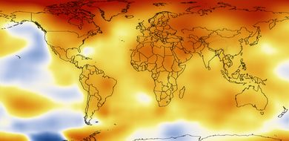
GLOBALNE OCIEPLENIE
Globalne Ocieplenie - podwyższenie średniej temperatury atmosfery przy powierzchni ziemi i oceanów.
Wzrost temperatury globalnej może doprowadzić m.in. do:
topnienia lodowców,
światowego wzrostu poziomu morza,
zmniejszonych dopływów słodkiej wody,
wymierania gatunków.
Główną przyczyną globalnego ocieplenia jest dwutlenek węgla.

Slide 12
GLOBALNE OCIEPLENIE
Przyczyny globalnego ocieplenia klimatu to między innymi:
Natężenie efektu cieplarnianego, wywołanego podwyższoną emisją gazów do atmosfery, oraz pomniejszanie się obszarów leśnych w wyniku ich wycinania i wypalania przez człowieka, czego efektem jest brak dużych powierzchni lasów do pochłaniania nadmiaru energii słonecznej.
Zwiększona emisja gazów do środowiska naturalnego to efekt intensywnego rozwoju przemysłu oraz motoryzacji, w szczególności w dobie rewolucji przemysłowej, jak również podczas regularnego zużywania surowców naturalnych do produkcji na całym świecie.
Jednym z bardziej szkodliwych czynników działających na wzrost ocieplenia klimatycznego jest również unoszenie się pyłów w powietrzu, powstałych na skutek nadmiernego spalania paliw samochodowych oraz materiałów energetycznych bez uprzedniego zabezpieczenia ich odpowiednimi filtrami.

Slide 13
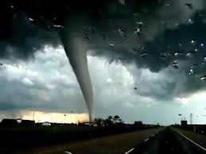
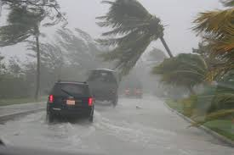
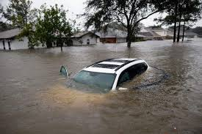
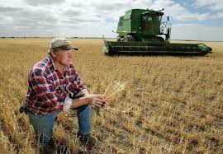
GLOBALNE OCIEPLENIE
SKUTKI:
topnienie lodowców;
zaburzenia w ekosystemach
zmniejszenie się pokrywy lodowej Arktyki i Antarktydy;
podwyższenie się poziomu wód;
zmiana struktury opadów atmosferycznych;
częstsze tornada i huragany;
wzrost ilości CO 2 w morzu (zaburzenie łańcucha pokarmowego).
susze i powodzie
TORNADA
HURAGANY
POWODZIE
SUSZE

Slide 14
DZIURA OZONOWA
Dziura ozonowa jest spowodowana głównie przez emisję freonów oraz tlenków azotu. Powłoka ozonu w górnych warstwach atmosfery chroni organizmy żywe przed szkodliwym promieniowaniem UV. Bez tej powłoki zaistnienie życia na Ziemi byłoby niemożliwe.
Największy ubytek ozonu notowany jest
nad Antarktydą.
Dziura ozonowa, którą w marcu 1985
roku odkryli brytyjscy naukowcy z roku
na rok powiększa się i obecnie osiąga już
w okresie arktycznej wiosny rozmiary
Ameryki Północnej.
Fioletowe pole to obszar
dziury ozonowej

Slide 15
DZIURA OZONOWA
Skutkami ubytku ozonu i nasilonego promieniowania UV są:
poparzenia skóry,
występowanie raka skóry,
uszkodzenie wzroku
niższe plony (ponieważ promieniowanie UV uszkadza
chlorofil).
Pozbywając się ozonu z atmosfery pozbywamy się naturalnej ochrony przed szkodliwym promieniowaniem !

Slide 16
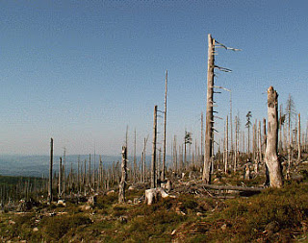
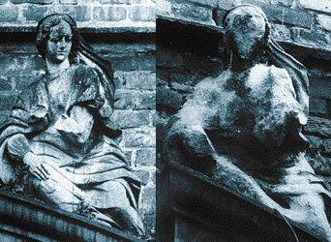
KWAŚNE DESZCZE
Kwaśne deszcze – opady atmosferyczne (deszcz, śnieg, mgły ), o odczynie pH mniejszym niż 5,6 czyli kwaśnym.
Powstają gdy w powietrzu dużo jest:
dwutlenku siarki,
tlenków azotu,
siarkowodoru,
chlorowodoru,
które po połączeniu z wodą tworzą kwasy.
Wyemitowane do atmosfery w procesach :
spalania paliw,
produkcji przemysłowej,
wybuchów wulkanów,
wyładowań atmosferycznych
i innych czynników naturalnych.
Szkody wyrządzone przez
kwaśne deszcze

Slide 17
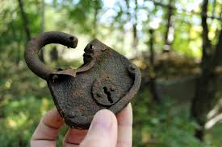
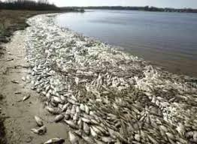
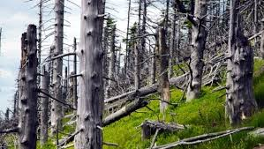
KWAŚNE DESZCZE
Są szkodliwe dla środowiska powodując:
zakwaszenie gleb,
zakwaszenie wód powierzchniowych
niszczenie budowli i konstrukcji metalowych
(przyśpieszając proces korozji)
szkodzą budynkom trawiąc z czasem marmur i kredę
niszczenie ekosystemu leśnego

Slide 18
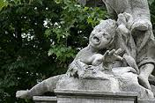
KWAŚNE DESZCZE
Zapobiegać kwaśnym deszczom można poprzez:
zmniejszenie emisji zanieczyszczeń z górnictwa, hutnictwa oraz elektrowni;
ograniczenie transportu (korzystanie z transportu komunikacji miejskiej lub roweru);
ograniczenie zużycia węgla, spalania drewna
oraz gazu ziemnego, a przez to zmniejszenie
ilości dwutlenku węgla i tlenków azotu
uwalnianych do atmosfery;
ograniczenie emisji siarki poprzez np.:
oszczędność papieru, przy którego
produkcji emituje się on do atmosfery;
zmniejszenie zużycia energii elektrycznej
zmniejszenie zużycia produktów jednorazowego użytku
ograniczenie korzystania z produktów, które
wytwarzają freony oraz inne substancje chłodzące (klimatyzacje i lodówki)

Slide 19
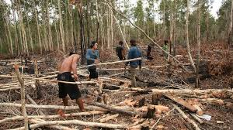
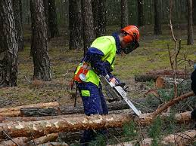
NISZCZENIE LASÓW
Lasy całego świata wzbogacają atmosferę w tlen, powstający w procesie fotosyntezy.
Wycinając las, krok po kroku odcinamy sobie źródło tlenu.
Lasy oczyszczają powietrze, którym oddychamy.
Wpływają na klimat- na temperaturę i wilgotność.
Stanowią barierę ochronną – chronią przed powodziami, erozją , silnymi wiatrami.
Wydzielają naturalne substancje bakteriobójcze do otoczenia.
Są miejscem wypoczynku dla wielu ludzi.

Slide 20
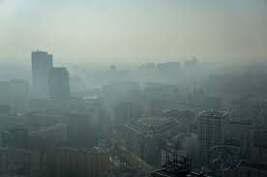
SMOG
Smog jest powodowany przez emisję spalin i pyłów do atmosfery przez samochody oraz zakłady przemysłowe w sytuacji niekorzystnych warunków atmosferycznych: znacznej wilgotności powietrza i braku wiatru.
Wg Światowej Organizacji Zdrowia (WHO) stężenie szkodliwych zanieczyszczeń (m.in. kurzu, smogu, dymów fabrycznych) nie powinno przekraczać 50 mikrogramów na metr sześcienny.
W chińskich miastach stężenie zanieczyszczeń osiąga 900 mikrogramów i więcej, w Krakowie 400 mikrogramów i więcej…
Konsekwencje:
astma,
niewydolność oddechowa,
reakcje alergiczne,
niszczenie budynków

Slide 21
HAŁAS
To problem powszechny, a jednak bagatelizowany przez ludzi.
Człowiek powoduje powstawanie uciążliwego hałasu, którego źródłami są przede wszystkim komunikacja i przemysł.
Państwowa Inspekcja Ochrony Środowiska przystąpiła do wprowadzenia systemu ewidencji hałaśliwych obiektów w środowisku. Realizowane są także przeciwhałasowe ekrany czy antywibracyjne podtorza.

Slide 22
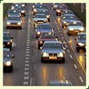
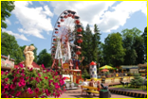
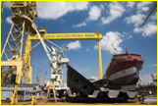
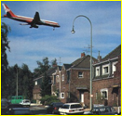
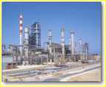
HAŁAS
Źródła hałasu
Źródła pojedyncze
środki komunikacji i transportu publicznego
(autobusy, tramwaje, samochody, tiry)
sprzęt służący do produkcji różnego rodzaju elementów (stocznie, fabryki)
Zgrupowania źródeł na jednej przestrzeni
parki rozrywki,
lotniska,
drogi, dworce,
duże obiekty przemysłowe,
hale sportowe.
Dlatego bardzo ważne jest rozsądne rozplanowanie rozmieszczenia takich obiektów w terenie i zapewnienia odpowiednich dróg komunikacji z nimi. Innym, równie ważnym źródłem jest działanie człowieka.

Slide 23
HAŁAS
Hałas może być bardzo szkodliwy, zarówno dla ludzi jak i dla innych organizmów:
Wpływa na funkcjonowanie ludzkiego organizmu może
spowodować problemy z układem krążenia
Negatywnie wpływa na samopoczucie
Może uszkadzać słuch
Szkodzi zwierzętom
- obniża przyrost masy ciała
- zakłóca rozród
- może powodować obumieranie ptasich zarodków
Wiele zwierząt ucieka od źródeł hałasu, szuka nowych siedlisk.

Slide 24
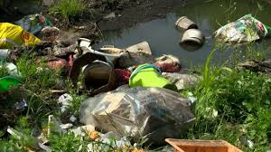
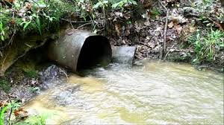
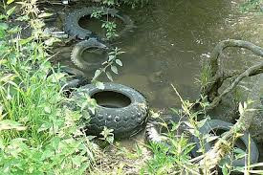
ODPADY
Ogromnym problemem są nielegalne składowiska śmieci, np. w lasach, ale nawet te legalne to prawdziwa bomba.
Ludzie wyrzucają bowiem mnóstwo odpadów niebezpiecznych: leki, baterie, sprzęt elektroniczny, termometry rtęciowe, a nawet odpady radioaktywne!

Slide 25
ODPADY
Zagrożenia wynikające ze złego składowania śmieci:
zagrożenia dla gleby
Związki chemiczne powstałe w wyniku rozkładu szkodliwych odpadów wnikają do gleby
zagrożenia dla wody pitnej
Następnie z gleby mogą przenikać do złóż wody pitnej
zagrożenia dla powietrza
Skażone rzeki i wody parują unosząc szkodliwe związki w górne warstwy atmosfery skażając powietrze
zagrożeń dla zwierząt
Zwierzęta mylą je ze swoim pokarmem, co często kończy się nawet śmiercią (np. żółwie morskie biorą unoszące się w wodzie torebki za meduzy).
Śmieci niszczą ich naturalne siedliska

Slide 26
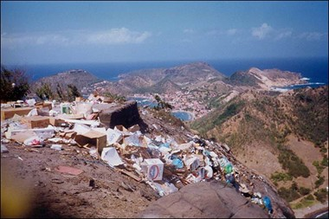
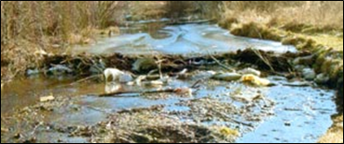
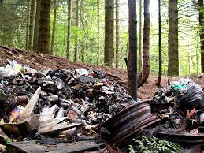
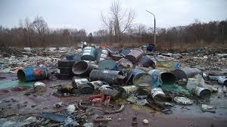
ODPADY
Za kilka lat świat może wyglądać tylko tak !

Slide 27
Człowiek zniszczył już wiele walorów przyrody i robi to nadal. Nasuwa się więc pytanie: "Jak ja mogę chronić przyrodę?" Otóż są pewne sposoby...

Slide 28
SPOSOBY PRZECIWDZIAŁANIA ZAGROŻENIOM EKOLOGICZNYM
zmniejszenie emisji gazów cieplarnianych
stosowanie alternatywnych źródeł energii
oszczędzanie energii
segregacja śmieci i używanie surowców wtórnych
zmniejszenie emisji gazów niszczących ozon
dostosowanie przemysłu, transportu, społeczeństwa do tego problemu
zwiększenie obszaru zalesionego;
oszczędność energii w domach;
modernizacja maszyn elektrycznych, silników
rozwijanie edukacji ekologicznej

Slide 29
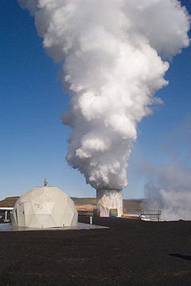
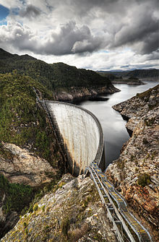
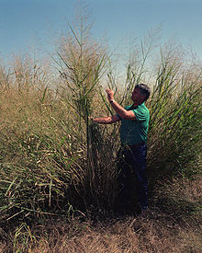
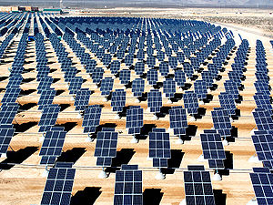
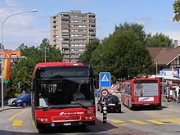
SPOSOBY PRZECIWDZIAŁANIA ZAGROŻENIOM EKOLOGICZNYM
ALTERNATYWNE ŹRÓDŁA ENERGII
Elektrownia powietrzna
Energia geotermalna .
Odwiert geotermalny
Energia wodna
Zapora Gordon w Tasmanii umożliwia czerpanie 430 MW mocy z energii spadku wody
Biomasa . Proso rózgowe, jedna z roślin wykorzystywanych w USA jako paliwo
Elektrownia słoneczna
Nellis w Stanach Zjednoczonych
Biogaz.
Autobus z instalacją CNG na biogaz w Bernie w Szwajcarii.

Slide 30
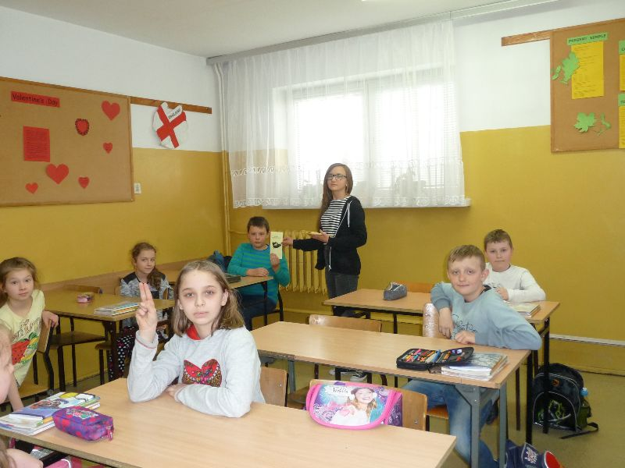
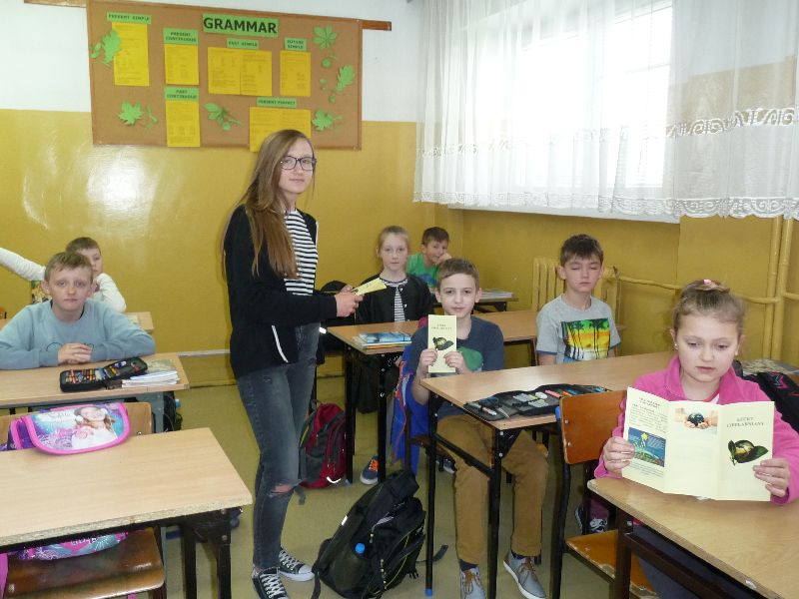
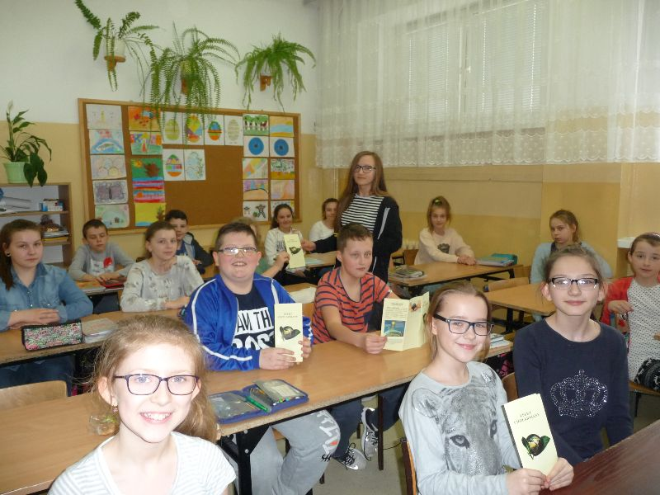
SPOSOBY PRZECIWDZIAŁANIA ZAGROŻENIOM EKOLOGICZNYM
ROZWIJANIE EDUKACJI EKOLOGICZNEJ

Slide 31
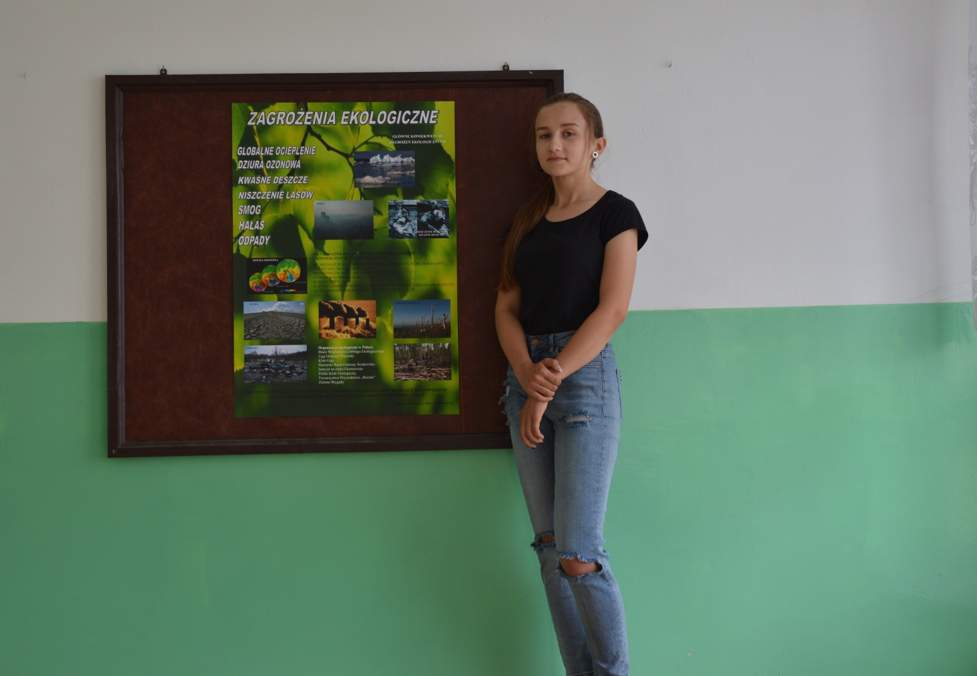
SPOSOBY PRZECIWDZIAŁANIA ZAGROŻENIOM EKOLOGICZNYM
ROZWIJANIE EDUKACJI EKOLOGICZNEJ

Slide 32
SPOSOBY PRZECIWDZIAŁANIA ZAGROŻENIOM EKOLOGICZNYM
ROZWIJANIE EDUKACJI EKOLOGICZNEJ

Slide 33
Polska Akademia Nauk Ogród Botaniczny Centrum Zachowania Różnorodności Biologicznej w Powsinie
Ogród posiada powierzchnie 40 ha , dotychczas w ogrodzie udało się zgromadzić ponad 9000 gatunków i odmian roślin.
Na terenie ogrodu od 1995 roku działa Centrum Edukacji Ekologicznej, w którym prowadzone są dla młodzieży zajęcia praktyczne i teoretyczne z zakresu biologii i ekologii.

Slide 35
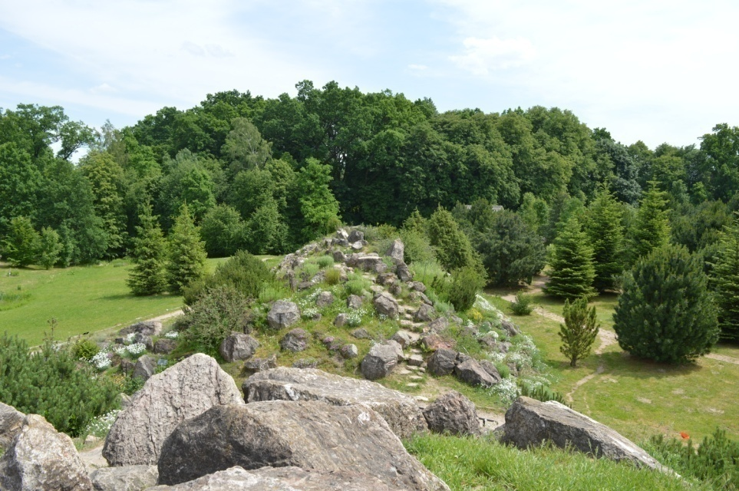
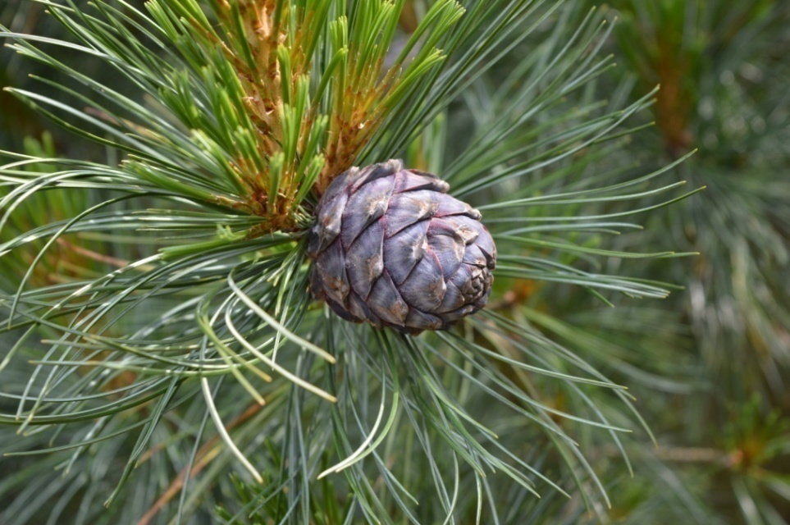
KOLEKCJE OGRODU BOTANICZNEGO
Flora Polski – Kolekcja Roślin Górskich

Slide 36
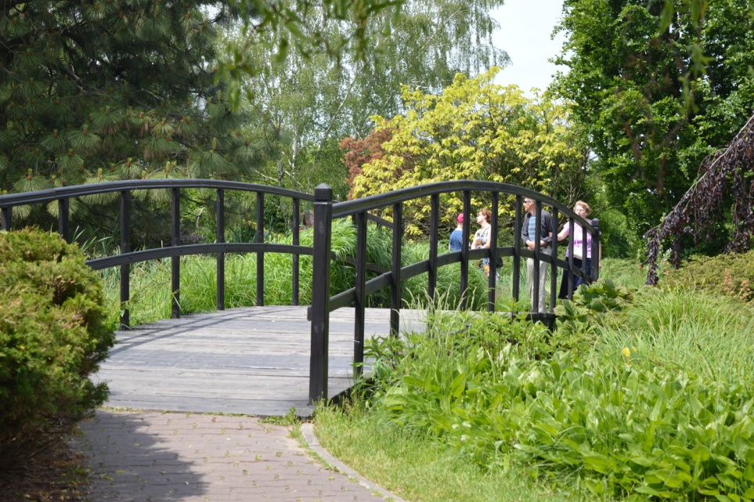
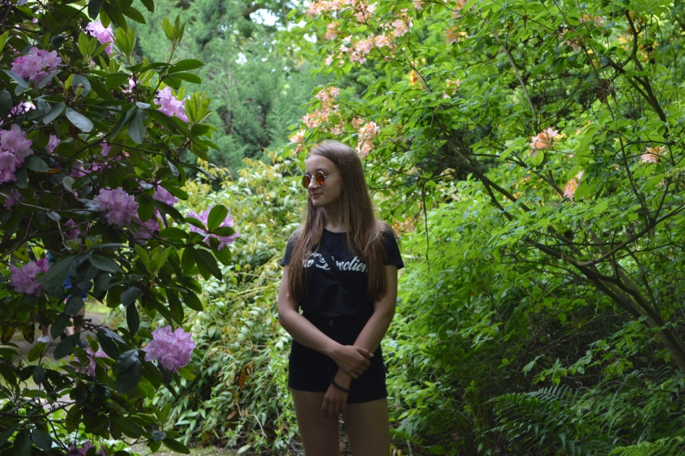
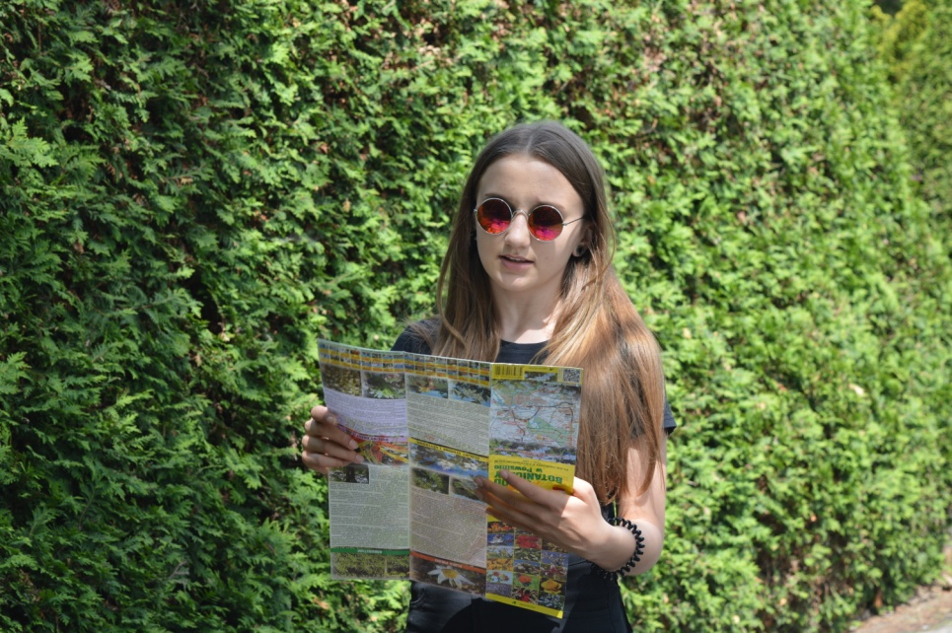
KOLEKCJE OGRODU BOTANICZNEGO
Kolekcja ozdobnych drzew, krzewów i pnączy zwana Arboretum

Slide 37
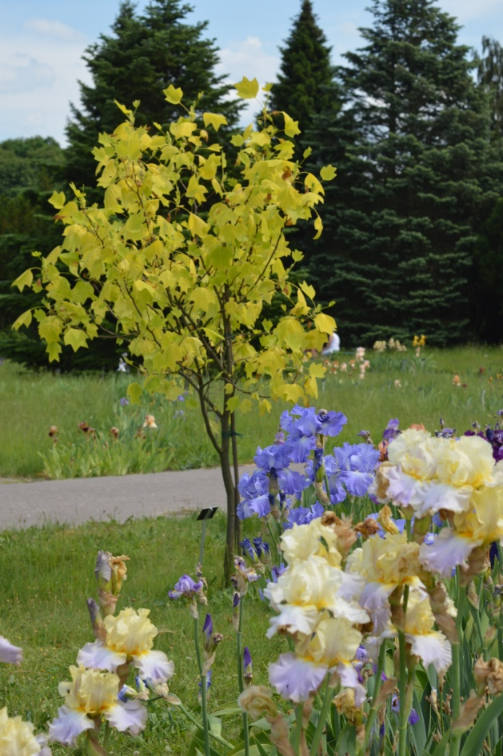
KOLEKCJE OGRODU BOTANICZNEGO
Tablica pamięci
Bogusław Molski
ZAŁOŻYCIEL I PIERWSZY DYREKTOR OGRODU BOTANICZNEGO

Slide 38
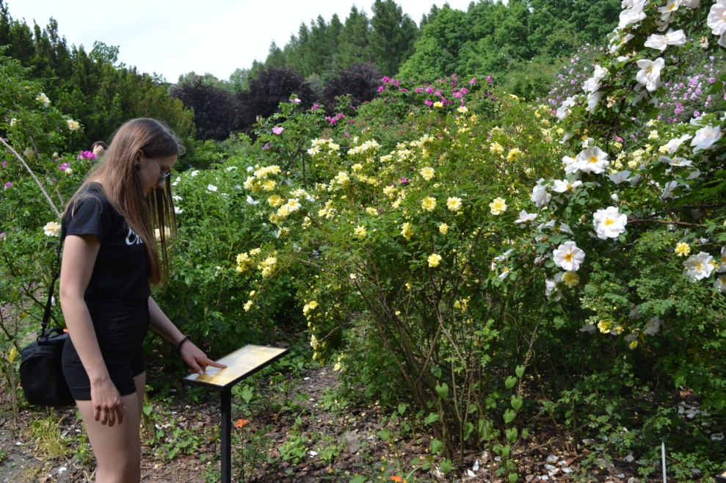
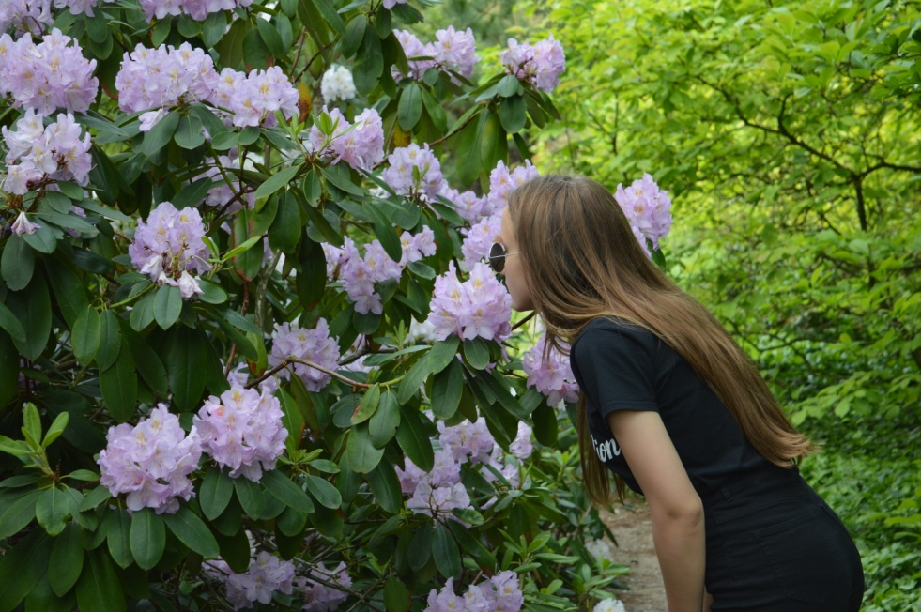
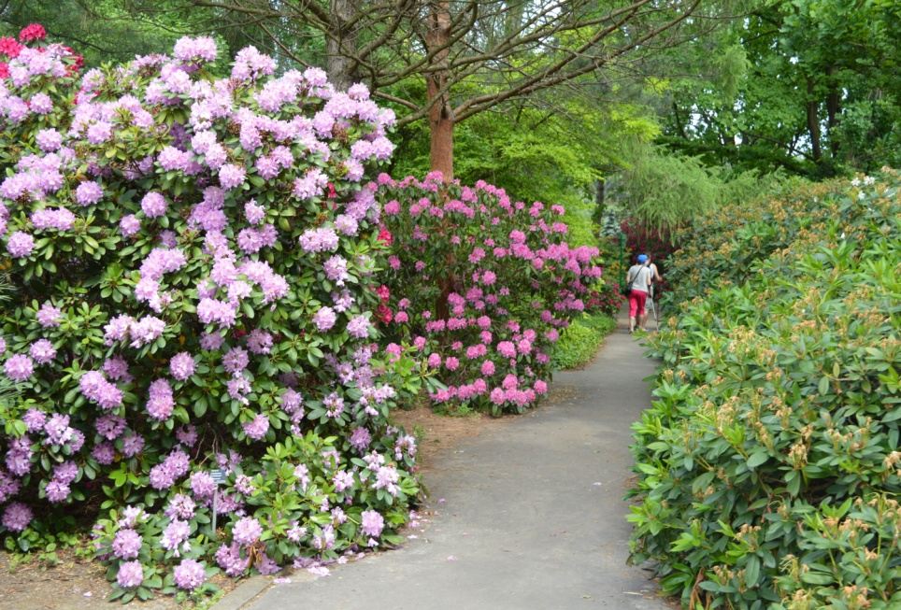
KOLEKCJE OGRODU BOTANICZNEGO
Kolekcja roślin ozdobnych i użytkowych
Ogród botaniczny
Kolekcja róż

Slide 39
Kolekcja roślin egzotycznych z klimatu tropikalnego, subtropikalnego i suchego.
Ekspozycja zlokalizowana jest w szklarniach „Zielony Raj”

Slide 40
Wrzos pospolity
Azalia

Slide 41
Arboretum Szkoły Głównej Gospodarstwa Wiejskiego w Rogowie
Arboretum Szkoły Głównej Gospodarstwa Wiejskiego to jeden z największych tego typu ogrodów w Polsce. Jest jednostką organizacyjną Leśnego Zakładu Doświadczalnego w Rogowie, w skład którego wchodzi także Centrum Edukacji Przyrodniczo-Leśnej.
Arboretum powstało w 1923 roku. Założone zostało na terenie leśnym. Pozostałością po lesie, który istniał zanim utworzono ogród są około 150-letnie sosny, a także świerki, dęby i graby.

Slide 42
KOLEKCJE ARBORETUM W ROGOWIE
Obszar Arboretum zajmują jedne z najbogatszych i najciekawszych kolekcji drzew i krzewów Europy Środkowo-Wschodniej.
Kolekcja roślin drzewiastych
Kolekcja roślin drzewiastych
Kolekcja roślin zielonych
Kolekcja roślin tropikalnych
Kolekcja roślin iglastych
Kolekcja roślin chronionych
Kolekcja roślin szklarniowych

Slide 43
Kolekcja roślin chronionych
Wrzosiec bagienny
Sosna Limba
Arboretum prowadzi zajęcia dydaktyczne z szeroko pojętej edukacji i popularyzacji wiedzy botanicznej.
Alpinarium

Slide 44
W prezentacji przedstawiono tylko wybrane zagrożenia.
W rzeczywistości jest ich więcej.
To, co stanie się z naszą planetą zależy od nas.
Czy będziesz obojętnie patrzeć na zagładę Ziemi ?

Slide 45
Bibliografia
1. Ochrona środowiska przyrodniczego- B. Dobrzańska, G. Dobrzański, D. Kiełczewski, Wydawnictwo Naukowe PWN, 2012
2. Ekologia z ochroną środowiska- E. Pałka-Gutowska ,Wydawnictwo Oświata, 2004
3. Spór o etykę środowiskową A. Ganowicz Bączyk, Wydawnictwo WAM, 2009
4. https://pl.wikipedia.org/wiki/Alternatywne i inne ...
Prezentację wykonała Olga Chojnacka
KL. I G

